Slide 1

La Vitta É Bella
Vitor Daniel, nº 22204782
João Carvalho, nº 22204909
João Ribeiro, nº 22204593

Slide 2
Sinopse do filme La Vita É Bella
O filme conta a história de uma família judia em Itália durante a 2ª guerra mundial, quando são levados para um campo de concentração.
Aqui o pai pretende que tudo não passa de uma brincadeira para esconder a realidade ao filho.

Slide 3
Sinopse do jogo baseado no filme
O jogo pega na ação central do filme (nos campos de concentração).
Este jogo é de plataformas no qual o objetivo e chegar ao fim do nível sem ser apanhado pelos soldados/generais no campo.

Slide 4
Público Alvo
Jovens entre os 16 e 24 anos, com gosto em jogos 2D side scroller.

Slide 5
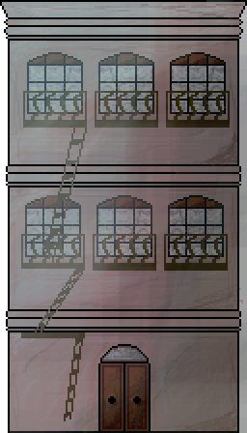



BackGround/Cenários

Slide 6




Characters/Animations

Slide 7








Assets

Slide 8








GUI

Slide 9
The End
Thank You For Watching

